Slide 1
Кто лучше ищет?
Анализируем это
Михаил Волович, AnalyzeThis.ru, 22.11.2012

Slide 2
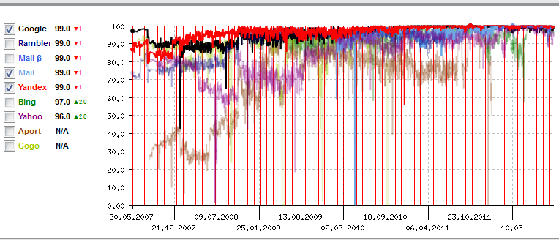
AnalyzeThis.ru: немного истории
5 лет: 2007-2012
«Отцы-основатели»:
Андрей Иванов и
Владимир Ермаков
Уже 50 (!) анализаторов
(считая английские,
не считая «вкладок»)
Около 30 аспектов поиска,
поддающихся автоматическому анализу
>10 анализаторов за последний год,
7 мы представляем впервые
Проект пережил несколько поисковиков:
Aport, GoGo, Rambler
Один из первых анализаторов:
качество навигационного поиска,
сводный график за 2007-2012 годы

Slide 3
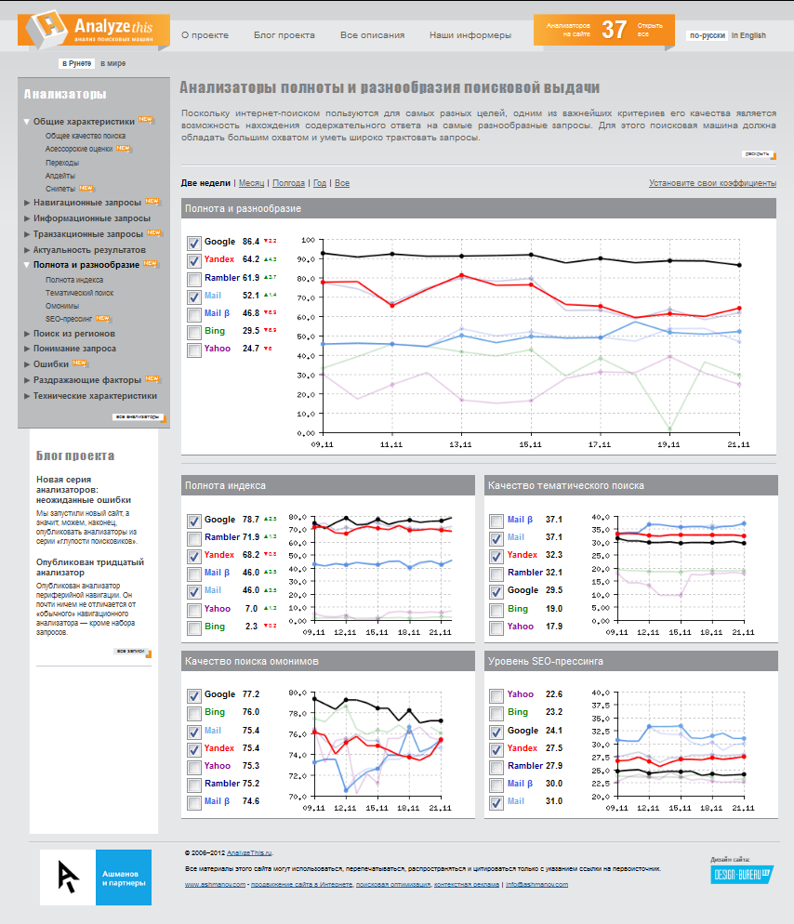
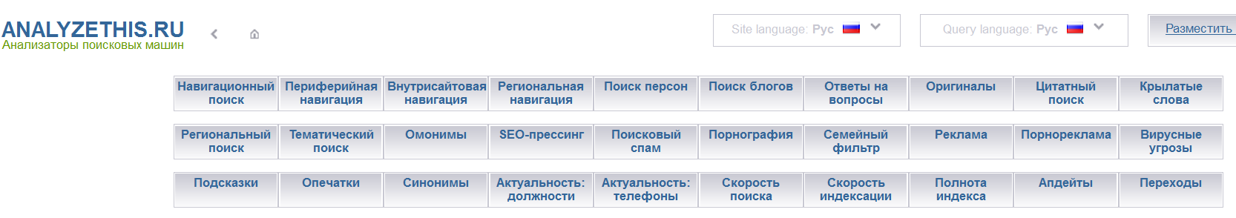
Новый сайт ^{β}
Мы перестали помещаться на старом сайте
Новый сайт (не судите строго):
http://new.analyzethis.ru
логин: guest
пароль: 123

Slide 4
Что такое анализатор
Обычно 100 «маркеров»
(запрос + способ контроля)
Ежедневный сбор данных:
  запросы к поисковым машинам
  разбор результатов поиска
  контроль срабатывания маркеров
Регулярная проверка корректности маркеров
В некоторых анализаторах — ручная доразметка
Примеры маркеров
Региональная навигация,
Новосибирск
Запрос: аптека 36,6
Контроль: http://54.366.ru
Неразрывные сочетания
Запрос: фазанья дорожка
Контроль: + фазанья дорожка
  – фазанья ферма
  – беговая дорожка

Slide 5
Как сделать анализатор
Выбрать аспект поиска
Придумать, как это контролировать
(это чем дальше, тем труднее: простое уже сделано)
Подобрать запросы
Найти к ним контрольные «ответы»
Посмотреть, что получается
Забраковать половину маркеров
Уточнить способ контроля
Повторить пункты 3-6
(если не повезет, 2-7; возможно, несколько раз)
Опубликовать анализатор
Регулярно проверять корректность,
обновлять маркеры, дорабатывать способы контроля

Slide 6
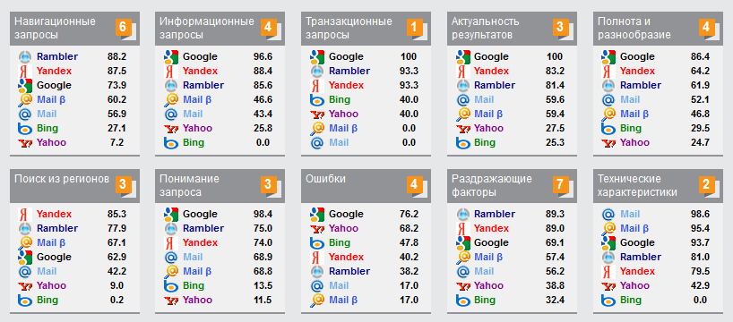
ГРУППЫ АНАЛИЗАТОРОВ

Slide 7
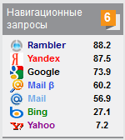
Навигационные запросы ☺
Навигационный («ашан», «европейский»)
  Яндекс, Google, Mail.ru – 99-100%; Bing, Yahoo! – 95-99%
  с учетом позиции – почти столько же
Периферийный навигационный ^{NEW!}
(«гостиница урал шадринск»)
  Яндекс – 85-87%; остальные – 80-85%
  с учетом позиции – на 3-5% меньше
Внутрисайтовая навигация («майл.ру знакомства»)
  Google – 90%; Яндекс, Бинг, Yahoo! – 75%; Mail.ru – 65%
  с учетом позиции – почти столько же

Slide 8
Навигационные запросы ☺
Региональная навигация («водоканал»: запрос из региона)
  Яндекс: 70% (Владивосток) – 85% (Санкт-Петербург)
  Google: 60% (Владивосток) – 90% (Санкт-Петербург)
  Mail.ru: 15-45%
Поиск персон («Алика Смехова», «Евгений Плющенко»)
  все – около 95%
  с учетом позиции – примерно на 5% меньше
Поиск блогов («Александр Архангельский», «Елизавета Глинка»)
  Яндекс – 92-95%; Google – 90%; остальные – от 80%
  с учетом позиции – примерно на 10% меньше

Slide 9
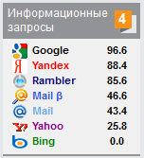
Информационные запросы 😐
Цитатный поиск: эталонный текст или ^{NEW!}источник цитаты
(«Крепче всего спят не те, у кого чистая совесть, а те,
у кого её отродясь не бывало»):
88% у Google, 86% у Яндекса, 81% у Mail.ru
Крылатые слова («В рассуждении чего бы покушать»):
95% у Google и Яндекса, 90% у остальных
Ответы на вопросы («Сколько литров в американском галлоне?»):
70-75% у Яндекса, Google, Mail.ru, 40-50 у Bing и Yahoo!

Slide 10
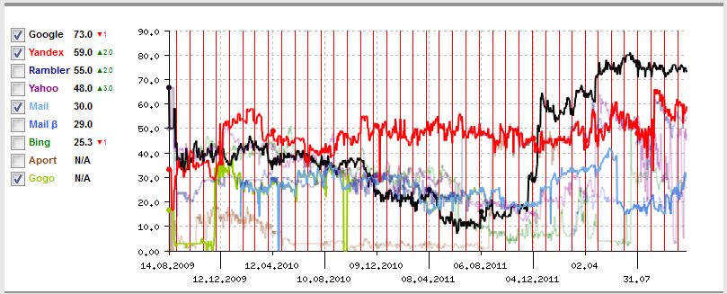
Информационные запросы 😐
Оригиналы («Атмосфера работает как огромная тепловая машина»)
  75% у Google, 60% у Яндекса, 30% у Mail.ru
  как это было, 2009-2012:

Slide 11
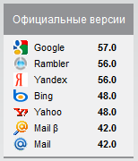
Транзакционные запросы ☹
Пока только один анализатор:
очень трудно автоматически контролировать
Официальные версии ^{NEW!}
(«винрар скачать», «ленинград колбаса любовь mp3»)
  важно, откуда качать
  около 55% у Яндекса и Google,
  около 45% у Mail.ru
  с учетом позиции – еще на 7-10% меньше
  лучше находится софт, хуже – музыка и видео
  видимо, разделим на два анализатора

Slide 12
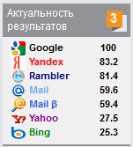
Актуальность 😐-☺
Должности («гендиректор RGI International»)
  Google 80%, Яндекс 70%, Mail.ru 65%
  в 2010 было 70%-50%-50%
Телефоны («гибдд первоуральск»)
  Google, Яндекс – около 70%, Mail.ru 65%
  в 2010 было 65%-50%-50%
Скорость индексации (по sitemap.xml, ~1500 запросов в день)
  все (0-30 дней): Google, Mail.ru, Яндекс – около 80%
  до 2 дней: около 50% (еще летом у Mail.ru было менее 10%)
  3–6 дней: Google, Mail.ru – 70-80%, Яндекс – около 60%
  7-14 дней: 80-85%
  15-30 дней: почти 90%

Slide 13
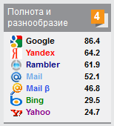
Полнота и разнообразие ☹-☺
Полнота («актиномиксидии»: класс микроспоридий)
  Google около 75%, Яндекс – 70%, Mail.ru – 40%
  верить можно с оговорками
«Тематический»
(«вагоностроительные заводы россии», «вузы тулы»)
  30-35% у Яндекса и Google
  у Mail.ru в сентябре было 22%, сейчас 37%
Омонимы («гольф»: игра или автомобиль)
  у всех около 75%

Slide 14
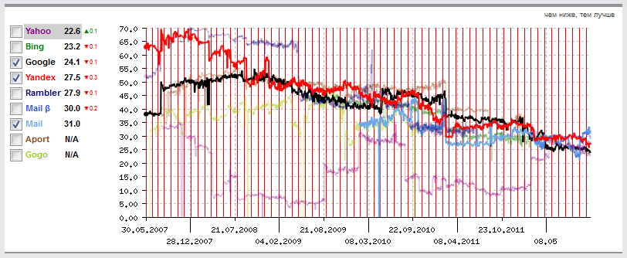
Полнота и разнообразие
SEO-прессинг («автобус»: продажа/аренда/заказ или маршруты)
  один из первых анализаторов; в 2007 SEO-прессинг – до 70%
  похоже, проблема перестала существовать
  «SEO-антипрессинг» на марше: сейчас 20-30% у всех поисковиков

Slide 15
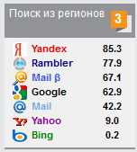
Поиск из регионов 😐-☺
Региональный поиск
(«доставка пиццы»: запрос из региона)
  Яндекс – до 80%
  Mail.ru β – до 60%
  Google – 20–25%
Региональная навигация
(«водоканал»: запрос из региона)
  Яндекс: 70% (Владивосток) – 85% (Санкт-Петербург)
  Google (!): 60% (Владивосток) – 90% (Санкт-Петербург)
  Mail.ru: 15–45%; Mail.ru β – 25–50%

Slide 16
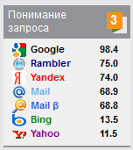
Понимание запроса ☺
Подсказки
Яндекс, Rambler, Google, Mail.ru – ~95%
Опечатки
Яндекс, Rambler, Mail.ru, Google – ~95%
В 2011 было: Mail.ru 65%, Яндекс 40%, Google 30%
Синонимы
Google 70%, Яндекс, Mail.ru 65%.

Slide 17
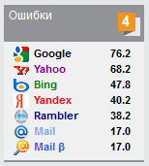
Ошибки ^{NEW!} ☹
Замены слов
«инуат»: вид души в эскимосской мифологии;
Яндекс → «минут»; Mail.ru → «интуит»; Google → «инвайт»
  Google – до 50%, Яндекс – до 60%, Mail.ru – 70%
Замены фраз
«биография жана менье»: Google → «биография жана мелье»;
Bing → «биография жана меньше»; Яндекс → «биография жена меня»
  Google – около 30%; Mail.ru, Яндекс – около 60%
Имена («Николай Ашманов»)
  Mail.ru – около 30%; Яндекс, Google – около 70%
Неразрывные сочетания
(«байкальские лоси»: команда КВН; находится «фауна Байкала»)
  Mail.ru, Яндекс – 35–40%; Google – 60%

Slide 18
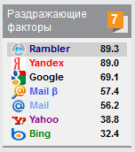
Раздражающие факторы ☹
Поисковый спам (по «спамоопасным» запросам)
  всего: Google, Яндекс – >7%; Mail.ru – >8%;
  Yahoo!, Bing – >11%
  «злостный» спам: Mail.ru, Яндекс – 1,5–2,2%;
  Google – 2,5%; Yahoo! – 4,8%
  по запросам «из потока» у лидеров 1–2% спама
Рекламная нагрузка (по запросам на скачивание)
  Яндекс, Google, Mail.ru – 11-12,5 «рекламных баллов»
  это соответствует в среднем одному баннеру, закрывающему контент,
  плюс одному крупному мигающему баннеру

Slide 19
Раздражающие факторы ☹
Порнореклама (по запросам на скачивание)
  Яндекс – 0,5% сайтов с порнорекламой (год назад было 1,5%)
  Google, Mail.ru – 1,2–1,3% сайтов с порнорекламой (год назад 2–2,5%)
  при включенном семейном фильтре результаты почти такие же
Порнография (по «двусмысленным» запросам)
  Mail.ru, Яндекс, Google – 5–7%
  Yahoo!, Bing – более 30%
Семейный фильтр (порнография при включенном семейном фильтре, по «двусмысленным» запросам)
  Яндекс, Mail.ru, Google – 0,7–1,7%

Slide 20
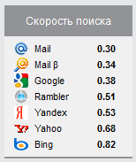
Скорость поиска ☺
0,3–0,8 секунды на загрузку
результатов поиска
Mail.ru обогнал Google
Разброс между городами России
не очень большой:
  Москва: 0,2–0,8 секунды
  Владивосток: 0,5–1,1 секунды

Slide 21
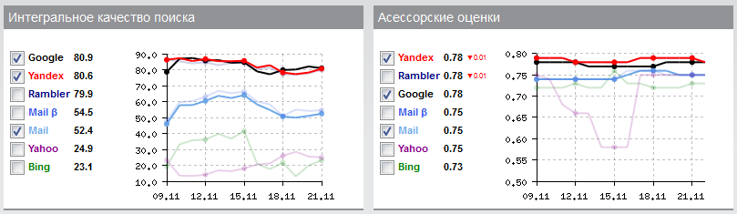
ТАК КТО ЖЕ ЛИДЕР?
Теперь два независимых способа это узнать:
  «суммарный» анализатор
  асессорские оценки^{NEW!}
Яндекс и Google идут ноздря в ноздрю
Mail.ru догоняет

Slide 22
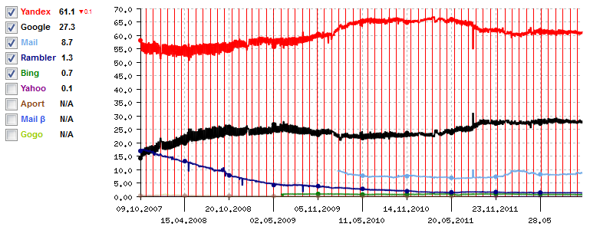
Доли рынка: батальное полотно
Яндекс держится на уровне >60%
Google не достиг 30%
Mail.ru «упирается» в 10%

Slide 23
Доли рынка Revisited
Поисковая система | Переходы по данным LiveInternet.ru | % счетчиков LiveInternet в выдаче | Уточненная доля переходов
Яндекс | 61,1% | 33,4% | 60,5%
Google | 27,3% | 29,9% | 30,2%
Mail.ru | 8,7% | 44,3% | 6,5%
Rambler | 1,3% | 33,7% | 1,3%
Bing | 0,7% | 31,7% | 0,7%

Slide 24
КОМУ ЭТО НУЖНО:
Анализаторы для поисковиков
Миссия проекта: улучшение поиска в Рунете
Независимая и объективная оценка
Стимул для разработчиков:
после публикации анализатора графики начинают ползти вверх
Возможность сравнить себя и других
в том числе по нетривиальным параметрам
Спасибо поисковикам за помощь:
  ошибки, несрабатывания
  лимит запросов
  идеи анализаторов
Избегать соблазна прямого использования!

Slide 25
Анализаторы для SEO
(Бес)полезны.
На вопрос почему меня забанили не отвечают
Знать врага партнера в лицо.
Дают много (бес)полезных знаний о поисковиках
Обратите внимание на анализаторы:
  Апдейты
  Переходы (доли рынка)
  Региональный поиск, Региональная навигация
  Оригиналы (кого найдут – меня или злостного копипастера?)
  SEO-прессинг
Сделаем анализатор вместе!

Slide 26
Сделаем анализатор вместе!
Оригиналы: SEO (название условное)
Будет работать так же, как анализатор оригиналов:
  по запросу с цитатой сайт должен попасть в десятку
  и чем выше, тем лучше
Надо подобрать 100 оригинальных текстов:
  действительно оригинальные (нет смысла лукавить)
  заиндексированные поисковыми машинами
  широко растиражированные конкурентами
  только и исключительно качественный СДЛ
  по возможности с разных сайтов
  не обязательно те, которые не находятся
Присылать на mv@ashmanov.com
Спорим, ситуация улучшится?

Slide 27
Спасибо!
Вопросы?
Михаил Волович,
руководитель проекта AnalyzeThis.ru
mv@ashmanov.com
Анализаторы
поисковых машин:
www.analyzethis.ru
new.analyzethis.ru (guest/123)
Информация о компании,
услугах и технологиях:
www.ashmanov.com

